Slide 1
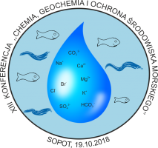
Modelowanie wpływu gospodarstw rolnych i struktur użytkowania terenu zlewni na przykładzie Gminy Puck na jakość wód lądowych i morskich zlokalizowanych w strefie przybrzeżnej Morza Bałtyckiego - Zintegrowany Serwis Informacyjno-Predykcyjny WaterPUCK
Wpływ gospodarstw rolnych
Gminy Puck na jakość gleb,
wód śródlądowych i morskich
- pestycydy
Katarzyna Galer-Tatarowicz,
Grażyna Pazikowska-Sapota,
Grażyna Dembska
Lidia Dzierzbicka-Głowacka¹
INSTYTUT MORSKI w GDAŃSKU
Zakład Ochrony Środowiska
¹ INSTYTUT OCEANOLOGII POLSKIEJ AKADEMII NAUK
Pracownia Modelowania Procesów Ekohydrodynamicznych
XIII Konferencja „Chemia, geochemia
i ochrona środowiska morskiego”
Sopot, 19.10.2018 r.

Slide 2
Czym są pestycydy?
Pestycyd: pestis (łac.) – szkodnik + cedeo (łac.) – zabijać , niszczyć
Pestycydy są sztucznie syntezowanymi substancjami chemicznymi albo ich mieszaninami, stosowanymi do unicestwiania szkodników, w tym owadów, grzybów, pleśni oraz chwastów. Powszechnie nazywa się je „środkami ochrony roślin”. Są zwykle klasyfikowane ze względu na zwalczane szkodniki, na przykład:
• Insektycydy – zwalczanie owadów,
• Herbicydy – zwalczanie chwastów,
• Fungicydy – zwalczanie grzybów.
Wspomniane grupy pestycydów zawierają ogromną liczbę składników aktywnych, preparatów i produktów.
Pestycydy mogą być również dzielone ze względu na klasę substancji chemicznych jaką reprezentują, na przykład: fosforoorganiczne (OPP), chloroorganiczne (OCP), karbaminiany, neonikotynoidy.
XIII Konferencja „Chemia, geochemia i ochrona środowiska morskiego”
Sopot, 19.10.2018 r.

Slide 3
Czym są pestycydy?
Pestycydy są największą grupą zanieczyszczeń wprowadzanych do środowiska przez działanie człowieka.
Zużycie pestycydów jest nadal wysokie
(420 000 t w Europie i ok. 85 000 t w Polsce w 2016 r.).
Ogólnym trendem jest dziś stosowanie biodegradowalnych, mniej trwałych i mniej toksycznych związków.
XIII Konferencja „Chemia, geochemia i ochrona środowiska morskiego”
Sopot, 19.10.2018 r.

Slide 4
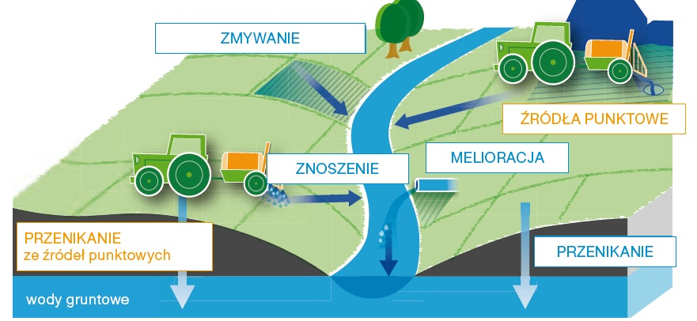
Źródła zanieczyszczeń
Źródło: BASF Product Stewardship; www.topps-life.org
XIII Konferencja „Chemia, geochemia i ochrona środowiska morskiego”
Sopot, 19.10.2018 r.

Slide 5
Pobieranie próbek
Sopot, 19.10.2018 r.

Slide 6
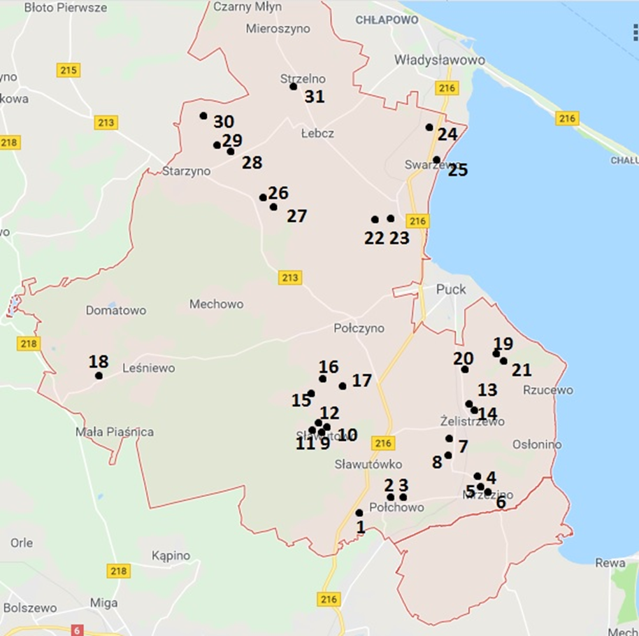
Lp. | Miejscowość | Powierzchnia gospodarstwa, ha
1 | Mrzezino | 16
2 | Gnieżdżewo | 50
3 | Połchowo | 85
4 | Sławutowo | 16
5 | Sławutowo | 46,5
6 | Sławutowo | 16
7 | Sławutowo | 48
8 | Błądzikowo | 56
9 | Mrzezino | 20
10 | Domatówko | 30
11 | Błądzikowo | 18
12 | Żelistrzewo | 130
13 | Żelistrzewo | 43
14 | Błądzikowo | 10,5
15 | Mrzezino | 32
16 | Radoszewo | 8,12
17 | Smolno | 21
18 | Strzelno | 80
19 | Swarzewo | 90
20 | Swarzewo | 45
21 | Gnieżdżewo | 13
22 | Brudzewo | 62
23 | Brudzewo | 36
24 | Brudzewo | 7,78
25 | Połchowo | 16,5
26 | Połchowo | 69
27 | Smolno | 19
28 | Werbilnia | 38
29 | Werbilnia | 16,5
30 | Starzyński Dwór | 5
31 | Starzyński Dwór | 13
Średnia powierzchnia: |  | 37,9
XIII Konferencja „Chemia, geochemia i ochrona środowisk morskiego”
Sopot, 19.10.2018 r.

Slide 7
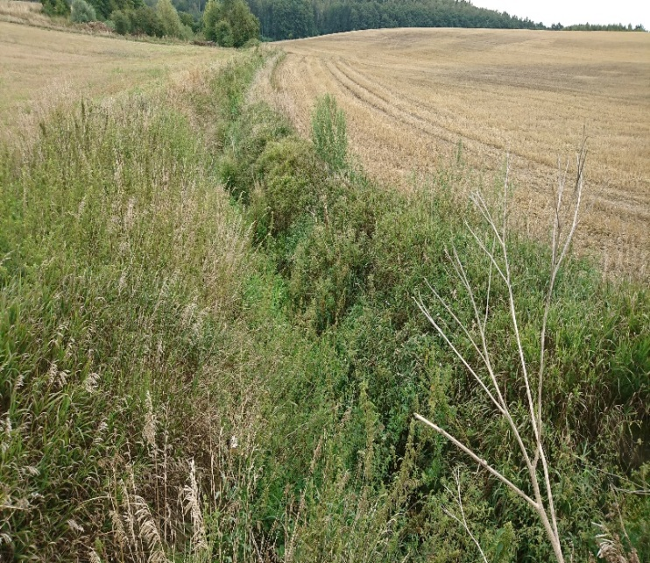
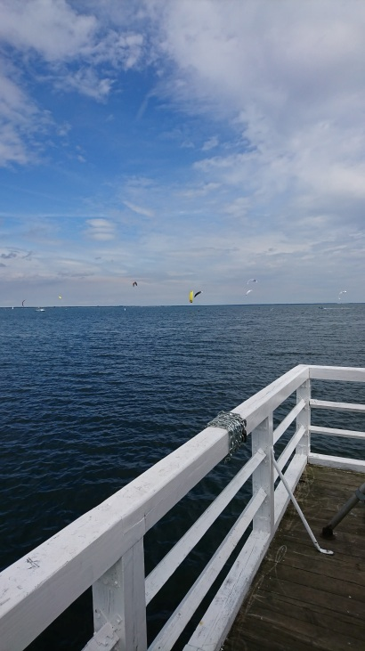
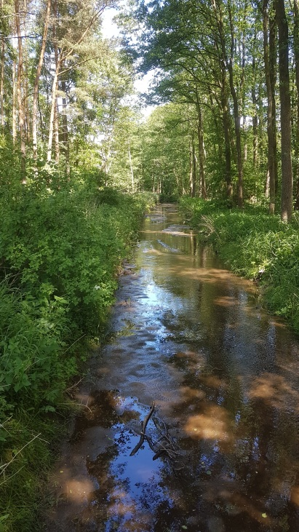
Gleba
Woda z rowów melioracyjnych
Woda z rzek
Woda z Zatoki Puckiej
Woda podziemna
XIII Konferencja „Chemia, geochemia i ochrona środowiska morskiego”
Sopot, 19.10.2018 r.

Slide 8
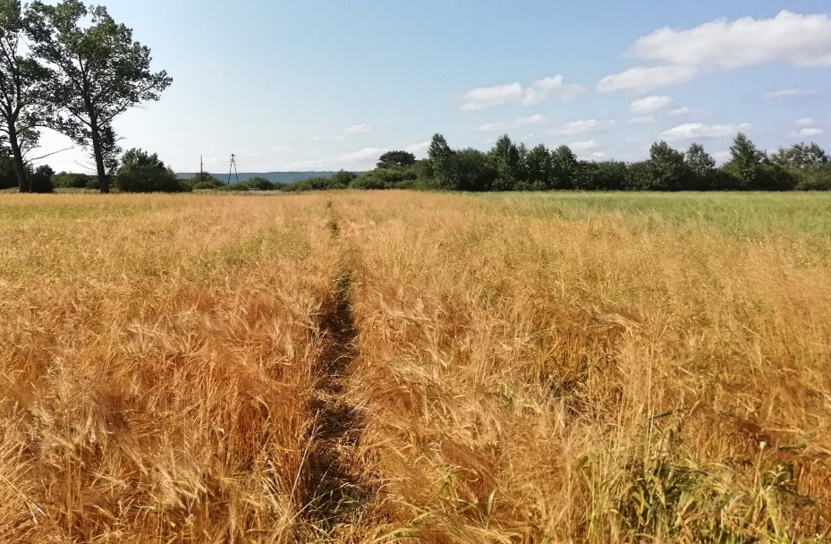
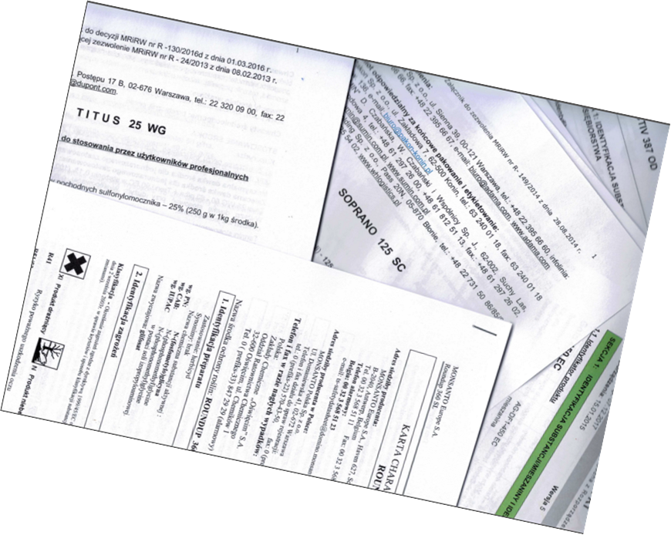
Obszary do monitoringu pestycydów wybrano w oparciu o informacje od rolników na podstawie:
deklaracji stosowania określonych preparatów,
rodzaju upraw
położenia pól uprawnych w stosunku do cieków wodnych.
Jednocześnie uwzględniając informacje zamieszczone w kartach charakterystyk deklarowanych środków chemicznych, ustalono listę substancji aktywnych o podwyższonym prawdopodobieństwie pojawienia się ich pozostałości w środowisku.
XIII Konferencja „Chemia, geochemia i ochrona środowiska morskiego”
Sopot, 19.10.2018 r.

Slide 9
W obrocie do 28.02.2015, do stosowania do 28.02.2016
W obrocie do 06.2017, do stosowania do 03.06.2018
XIII Konferencja „Chemia, geochemia i ochrona środowisk morskiego”
Sopot, 19.10.2018 r.

Slide 10
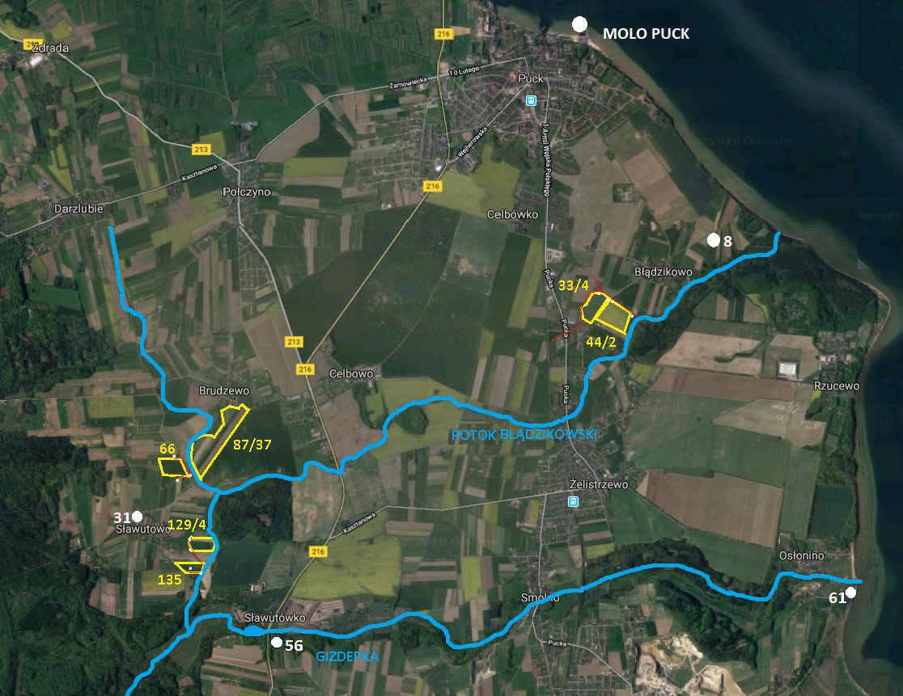
XIII Konferencja „Chemia, geochemia i ochrona środowiska morskiego”
Sopot, 19.10.2018 r.

Slide 11
Analizy
Sopot, 19.10.2018 r.

Slide 12
„Screening” pestycydów w wodzie i ziemi
(GC-MS)
2,4,5-T-Methylester, 2,4-D-Methylester, Acetochlor, Aklonifen, Akrynatryna, Alachlor, Aldryna, Aldryna + Dieldryna, Alletryna, Amidithion, Antrachinon, Atrazyna, Azakonazol, Azynofos etylowy, Azynofos metylowy, Azoksystrobina, Benfluralin, Benoxacor, Benzoylprop-ethyl, Bifenox, Binapacryl, Bifentryna, Bitertanol, Boskalid, Bromofenvinphos, Bromocyclen, Bromofos metylowy, Bromofos etylowy, Bromopropylat, Buprofezyna, Butachlor, Butamifos, Butralin, Kadusafos, Kaptafol, Kaptan, Karbofenotion, Carbophenothion-methyl, Carfentrazone-ethyl, Chinometionat, Chlorbenzyd, Chlordane (total), alfa-Chlordan, Chlordane, oxy-, gamma/trans-Chlordan, Chlordecon, Chlorethoksyfos, Chlorfenapyr, Chlorfenprop-methyl, Chlorfenson, Chlorfenwinfos, Chloridazon, Chlormephos, Chlorobenzylat, Chloroneb, Chloropropylat, Chlorotalonil, Chlorpiryfos etylowy, Chlorpiryfos metylowy, Chlorthal-dimethyl, Chlorotion, Chlortiofos, Chlozolinate, Cinidon-ethyl, Clodinafoppropargyl, Kumafos, Crotoxyphos, Cyjanofenfos, Cyanophos, Cyflutryna, lambdaCyhalotryna, Cypermetryna, Cyphenothrin, Cyprokonazol, DDD-o,p, DDE-o,p, DDT (p,p'-DDT +o,p'-DDT+p,p'-DDE+p,p'-TDE), Deltametryna, Dialifos, Di-allate, Diazynon, 4,4- Dibromobenzophenone, Dicapthon, Dichlobenil, Dichlofention, Dichlofluanid, Dichloran, Dichlorfos, Diclofop-methyl, Dikofol (suma), Dikofol, o,p-, Dikofol, p,p-, Dicrotophos, Dieldryna, Dienochlor, Difenokonazol, Diflufenican, Dimefox, Dimetachlor, Dimethipine, Dimetoat, Dimetomorf, Dinikonazol, Dinitramine, Dinobuton, Disulfoton, Disulfoton, sulfon, Ditalimfos, Edifenphos, Endosulfan (suma izomerów), alfa-Endosulfan, Siarczan endosulfanu, beta-Endosulfan, Endryna, Ketoendrin-delta, EPN, Epoksykonazol, Etaconazole, Ethalfluralin, Etion, Ethiprol, Etofumesat, Etoprofos, Etridiazole, Etrimfos, Famophos, Famoksadon, Fenamidon, Fenamifos suma izomerów, Fenarimol, Fenbukonazol, Fenchlorazole, Fenchlorofos, Fenfluthrine, Fenheksamid, Fenitrotion, Fenoxaprop-ethyl, Fenpiclonil, Fenpropatryna, Fenpropimorf, Fenson, Fensulfotion, Fewalerat (wszystkie izomery), Fenwalerat, Fenvalerate (RS-/SR-Isomere), Fipronil, Fipronil, disulfinyl, Fipronil+Sulfonmetab. MB46136 (Sum), Fipronil sulfid, Fipronil sulfon, Flamprop-isopropyl, Flamprop-methyl, Flonikamid, Fluazifop-butyl, Fluazinam, Fluchloralina, Flucytrynat, Flufenoksuron, Flumethrine, Flumetralin, Flupikolid, Fluorodifen, Fluotrimazole, Fluchinkonazol, FLURENOLBUTYL, Flurochloridon, Flurtamone, Flusilazol, Folpet, Fonofos, Formotion, Genite, Halfenprox, Haloxyfop-Ethoxyethyl, Haloxyfop-methyl, HCH suma izomerów (bez lindan), alfa-HCH, beta-HCH, delta-HCH, epsilon-HCH, Lindan (gamma-HCH), Heptachlor, Heptachlor (sum), Heptachlor-cis-epoksyd, Heptachlor-trans-epoksyd, Heptenofos, Heksachlorobenzen (HCB), Heksakonazol, Indanofan, Indoksakarb, Jodofenfos, IoxynilOctanoate, Iprobenfos, Iprodion, Isazophos, Isobenzan, Isocarbofos, Izodryna, Izofenfos, Isofenphos-Methyl, Isomethiozin, Isopropalin, Isoxadifen-ethyl, Krezoksym-metylu, Lactofen, Leptophos, Lufenuron, Malaokson, Malation, Mekarbam, Mephosfolan, Merphos, metazachlor, Metakrifos, Metydation, Metoksychlor, Metolachlor, Metrafenon, Metribuzyn, Mevinfos, Mirex, Molinate, Myklobutanil, Nitralin, Nitrapyrin, Nitrofen, Nitrothal-isopropyl, Norflurazon, Nuarimol, Ometoat, Oxadiazon, Oxydemeton-methyl, Oksyfluorofen, Paklobutrazol, Paraoxon-ethyl, Paraokson metylowy, Paration, Paration metylu, Paration metylu/Paraokson metylu (suma), PCB IUPAC 101, PCB 118, PCB 138, PCB 153, PCB 180, PCB 28, PCB 52, Penkonazol, Pendimetalina, Pentachloranisol, Pentachloraniline, Pentachlorobenzen, Pentachlorothioanisole, Permetryna, Pertan, Phenkapton, Phenothrin, Fentoat, Fosalon, Phosfolane, Fosmet, Picolinafen, Pikoksystrobina, Piperophos, Pirymifos metylowy, Pirymifos metylu, Plifenate, Praletryna, Procymidon, Profenfos, Profluralina, Propachlor, Propanil, Propazyna, Propetamfos, Propikonazol, Propyzamid, Protiofos, Prothoat, Pyraclofos, Pyraflufen-ethyl, Pirazofos, Pyretryny, Pirydaben, Pyridaphenthion, Pyrifenox, Pirimithate, Chinalofos, Chinoksyfen, Kwintocen, Quintozene (sum), Chizalofop etylowy, Resmetryna, S 421 (Octachlordipropylether), Spiromesifen, Sulfotep, Sulprofos, Swep, tau-Fluwalinat, Tebupirimfos, Technazen, Teflutryna, Temephos, Terbufos, Tetrachlorwinfos, Tetrakonazol, Tetradifon, Tetrametryna, Tetrasul, Tolklofos metylu, Tolilofluanid, Toxaphene Parlar 26, Toxaphene Parlar 50, Toxaphene Parlar 62, Transfluthrin, Triadimefon, Triadimenol, Triadimenol/Triadimefon (sum), Trialat, Triamiphos, Triazofos, Tribufos, Trichloronat, Tridiphane , Trifloksystrobina, Trifluralina, Vamidothion, Winklozolina,
ok. 330 związków
LOQ
<0,015-0,15 mg kg⁻¹
<0,03-0,1 µg dm⁻³
XIII Konferencja „Chemia, geochemia i ochrona środowiska morskiego”
Sopot, 19.10.2018 r.

Slide 13
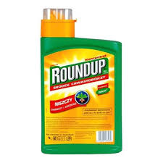
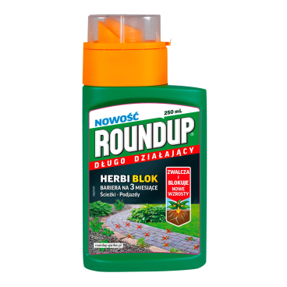
Glifosat (ROUNDUP) w wodzie i ziemi
(GC-MS-MS)
Herbicyd
Glifosat zalicza się do herbicydów fosfonianowych.
Jest stosowany od prawie 40 lat.
W grudniu 2017 roku uzyskał dopuszczenie do stosowania na kolejnych 5 lat.
Glifosat
LOQ <0,05 mg kg⁻¹ ; <0,02µg dm⁻³
Kwas aminometylofosfonowy (AMPA)
LOQ <0,05 mg kg⁻¹; <0,02µg dm⁻³
XIII Konferencja „Chemia, geochemia i ochrona środowiska morskiego”
Sopot, 19.10.2018 r.

Slide 14
Wyniki
Sopot, 19.10.2018 r.

Slide 15
GLEBA
Działka 12-66
Jęczmień jary
27.03.2018 ; 22.06.2018; 11.07.2018 <LOQ
Herbicyd – Glifosat / AMPA
27.03.2018 AMPA 0,11 mg kg⁻¹
22.06.2018 AMPA 0,2 mg kg⁻¹
11.07.2018 Glifosat 0,05 mg kg⁻¹
AMPA 0,17 mg kg⁻¹
WODA Z ROWÓW
Fungicyd – Flupikolid
13.05.2018 <LOQ
25.08.2018 0,20 µg dm⁻³
POTOK BŁĄDZIKOWSKI
Herbicyd - Diflufenican
Herbicyd – Glifosat / AMPA
25.08.2018 Glifosat 0,17 µg dm⁻³
25.08.2018 AMPA 0,24 µg dm⁻³
20.07.2018 0,13 µg dm⁻³
Zatoka Pucka
<LOQ
XIII Konferencja „Chemia, geochemia i ochrona środowiska morskiego”
Sopot, 19.10.2018 r.

Slide 16
GLEBA
Działka 12-129
Ziemniaki
Fungicyd - Flupikolid
11.07.2018 0,15 mg kg⁻¹
Fungicyd - Difenoksykonazol
11.07.2018 0,2 mg kg⁻¹
Herbicyd – Glifosat / AMPA
WODA Z ROWÓW
11.07.2018 AMPA 0,069 mg kg⁻¹
Fungicyd – Flupikolid
13.07.2018 0,37 µg dm⁻³
25.08.2018 0,36 µg dm⁻³
POTOK BŁĄDZIKOWSKI
Herbicyd – Metazachlor
25.08.2018 0,o37 µg dm⁻³
Herbicyd - Diflufenican
20.07.2018 0,13 µg dm⁻³
Herbicyd – Glifosat / AMPA
25.08.2018 Glifosat 20 µg dm⁻³
25.08.2018 AMPA 3,5 µg dm⁻³
GIZDEPKA
<LOQ
Zatoka Pucka
<LOQ
XIII Konferencja „Chemia, geochemia i ochrona środowiska morskiego”
Sopot, 19.10.2018 r.

Slide 17
GLEBA
05.04.2018 Chloropiryfos etyl. 0,093 mg kg⁻¹
22.06.2018 Antrachinon 0,18 mg kg⁻¹
Chloropiryfos etyl. 0,015 mg kg⁻¹
11.07.2018 Antrachinon 0,23 mg kg⁻¹
Chloropiryfos etyl. 0,015 mg kg⁻¹
Działka 19-44
Pszenica ozima
Herbicyd – Glifosat / AMPA
WODA Z ROWÓW
05.04.2018 AMPA 0,11 mg kg⁻¹
22.06.2018 Glifosat 0,28 mg kg⁻¹
AMPA 0,34 mg kg⁻¹
11.07.2018 Glifosat 0,05 mg kg⁻¹
AMPA 0,26 mg kg⁻¹
22.06.2018 Boskalid 0,15µg dm⁻³
Dimetachlor 0,13 µg dm⁻³
Epoksykonazol 0,17 µg dm⁻³
Metazachlor 0,12 µg dm⁻³
POTOK BŁĄDZIKOWSKI
25.08.2018 Boskalid 0,045 µg dm⁻³
Diflufenican 0,049 µg dm⁻³
Epoksykonazol 0,045 µg dm⁻³
Metazachlor 2,00 µg dm⁻³
Herbicyd - Diflufenican
20.07.2018 0,13 µg dm⁻³
Herbicyd – Glifosat / AMPA
25.08.2018 0,17 µg dm⁻³
Zatoka Pucka
<LOQ
XIII Konferencja „Chemia, geochemia i ochrona środowisk morskiego
Sopot, 19.10.2018 r.

Slide 18
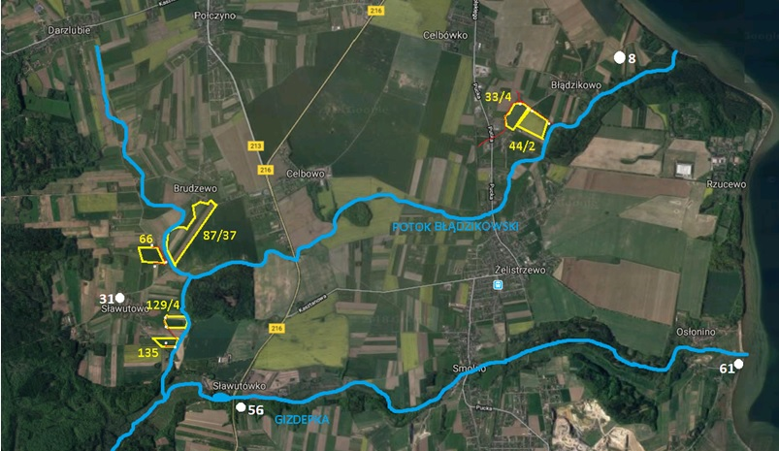
21.08.2018
Glifosat
<0,02 µg dm⁻³
AMPA
<0,02 µg dm⁻³
21.08.2018
Glifosat
<0,02 µg dm⁻³
AMPA
0,11 µg dm⁻³
21.08.2018
Glifosat
<0,02 µg dm⁻³
AMPA
<0,02 µg dm⁻³
21.08.2018
Glifosat
0,021 µg dm⁻³
AMPA
<0,02 µg dm⁻³
XIII Konferencja „Chemia, geochemia i ochrona środowiska morskiego”
Sopot, 19.10.2018 r.

Slide 19
Podsumowanie
Sopot, 19.10.2018 r.

Slide 20
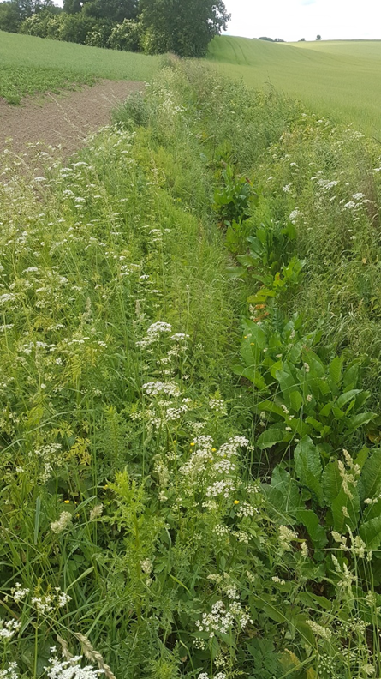
Tworzona jest baza danych
Na podstawie uzyskanych wyników będzie utworzony kalkulator:
CalcGosPuck
Artykuły opisujące strukturę serwisu WaterPUCK
Dzierzbicka-Głowacka L., M. Janecki, D. Dybowski, B. Szymczycha, H. Obarska-Pempkowiak, E. Wojciechowska, P. Zima, S. Pietrzak, G. Pazikowska-Sapota, B. Jaworska- Szulc, A. Nowicki, Ż. Kłostowska, A. Szymkiewicz, K. Galer-Tatarowicz, M. Wichorowski, M. Białoskórski, T. Puszkarczuk. 2019. A new approach for investigating the impact of pesticides and nutrient flux from agricultural holdings and land-use structures on the coastal waters of the Baltic Sea. Polish Journal of Environmental Studiem Vol. 29, No 5, 2019. DOI: 10.15244/pjoes/92524 (in press)
Dzierzbicka-Glowacka L., Janecki M., Szymczycha B., Dybowski D., Nowicki A., Kłostowska Ż., Obarska-Pempkowiak H., Zima P., Jaworska-Szulc B., Jakacki J., Szymkiewicz A., Pietrzak S., Pazikowska-Sapota G., Wojciechowska E., Dembska G., Wichorowski M., Białoskórski M., Puszkarczuk T. 2018. Integrated information and prediction Web Service WaterPUCK General concept. MATEC Web of Conferences 210, 02011 (2018)CSCC 2018 (https://doi.org/10.1051/matecconf/201821002011)
www.waterpuck.pl
XIII Konferencja „Chemia, geochemia i ochrona środowiska morskiego”
Sopot, 19.10.2018 r.

Slide 21
Dziękuję za uwagę
Sopot, 19.10.2018 r.

